Slide 1
Разные настроения Музыкально-дидактическая игра на определение характера музыки

Slide 2
Разные настроения Музыкально-дидактическая игра на определение характера музыки Цель. Формирование эмоциональной отзывчивости, закрепление понятия «характер музыки». Игровой материал. Пять карточек, на которых изображены клоуны с разными эмоциями на лице: радость, грусть, удивление, испуг, злость. Фото 1–5. Ход игры 1-й вариант Педагог исполняет произведение или предлагает прослушать его в записи. Вызванный ребёнок берёт карточку, соответствующую характеру музыки, и показывает её. Остальные дети активно участвуют в определении характера музыки. Если произведение известно, ребёнок называет произведение и имя композитора, а остальные дети подтверждают или опровергают его ответ. 2-й вариант Перед каждым ребёнком лежит одна из пяти карточек. Педагог исполняет произведение или предлагает прослушать его в записи. Дети, чьи карточки соответствуют характеру музыки, поднимают их. После каждого ответа происходит обсуждение правильных или неправильных ответов.

Slide 3
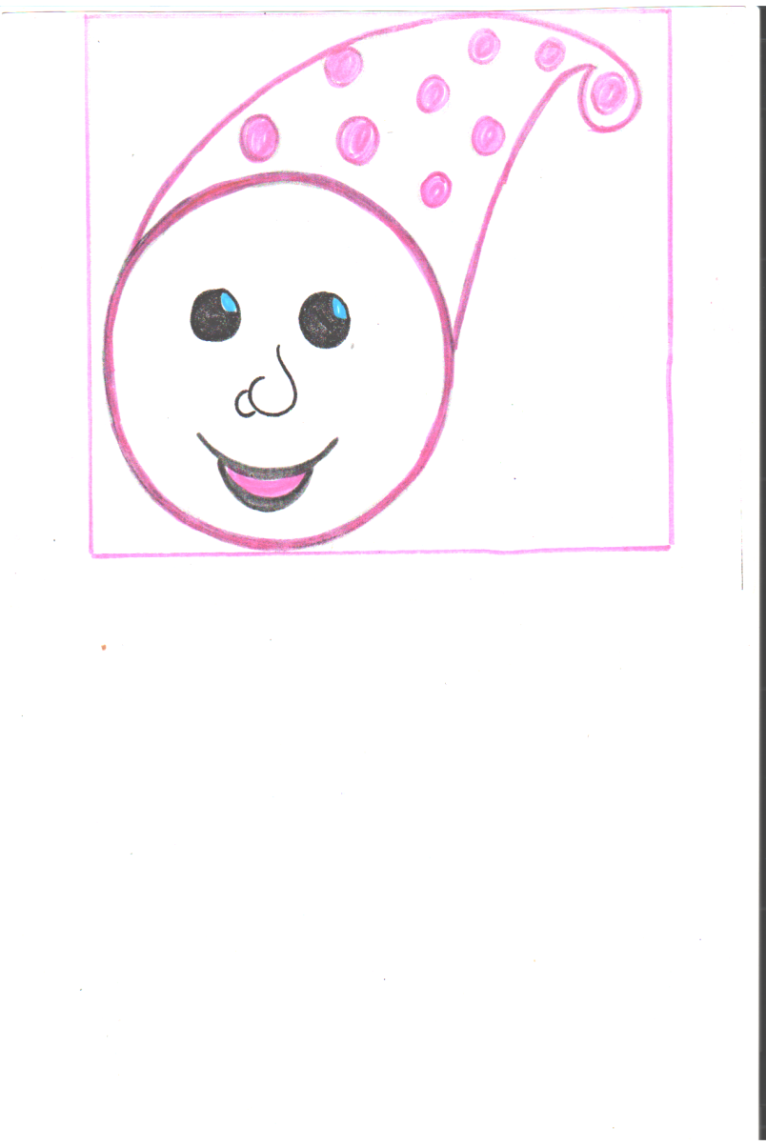
Фото 1. Радость

Slide 4
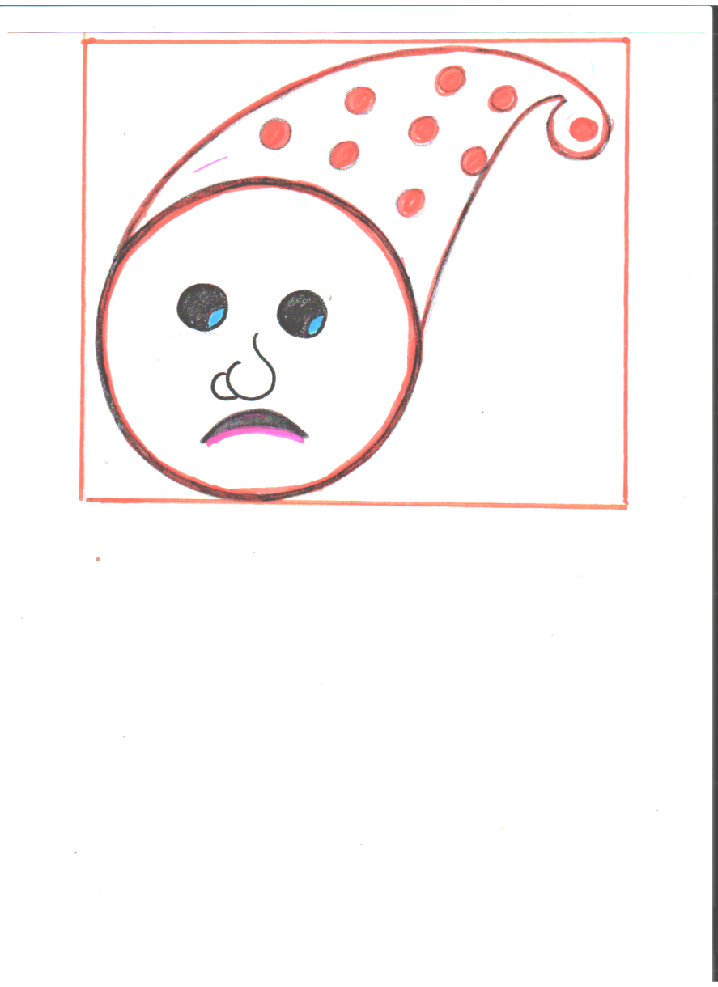
Фото 2. Грусть

Slide 5
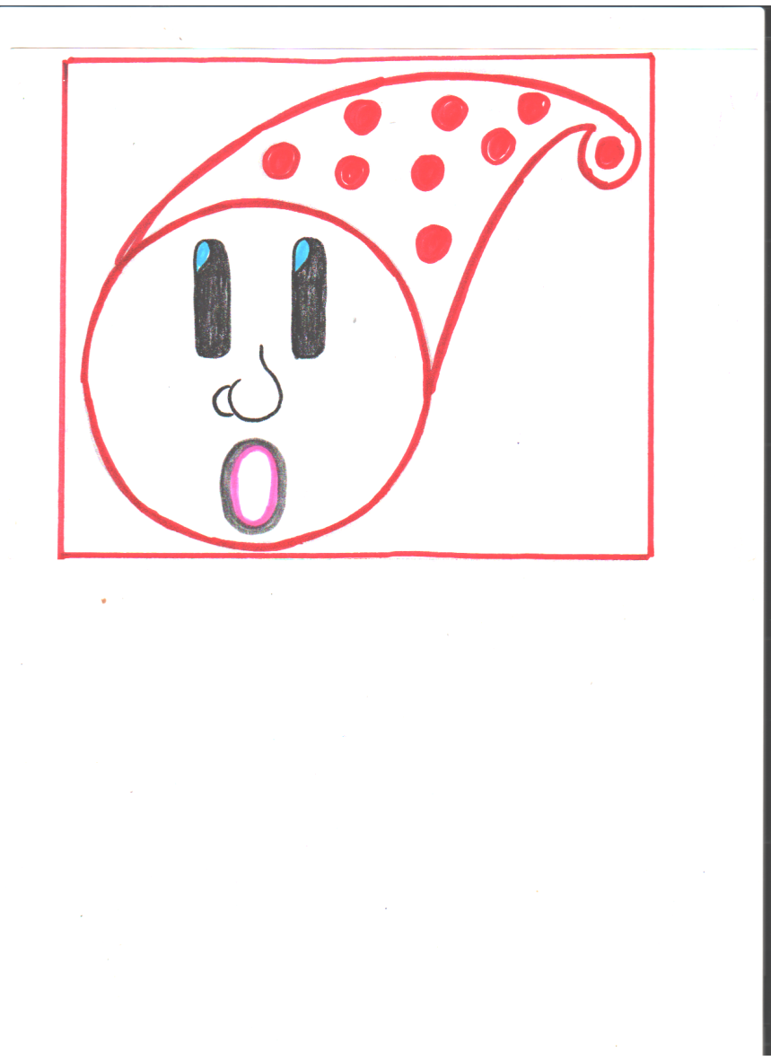
Фото 3. Удивление

Slide 6
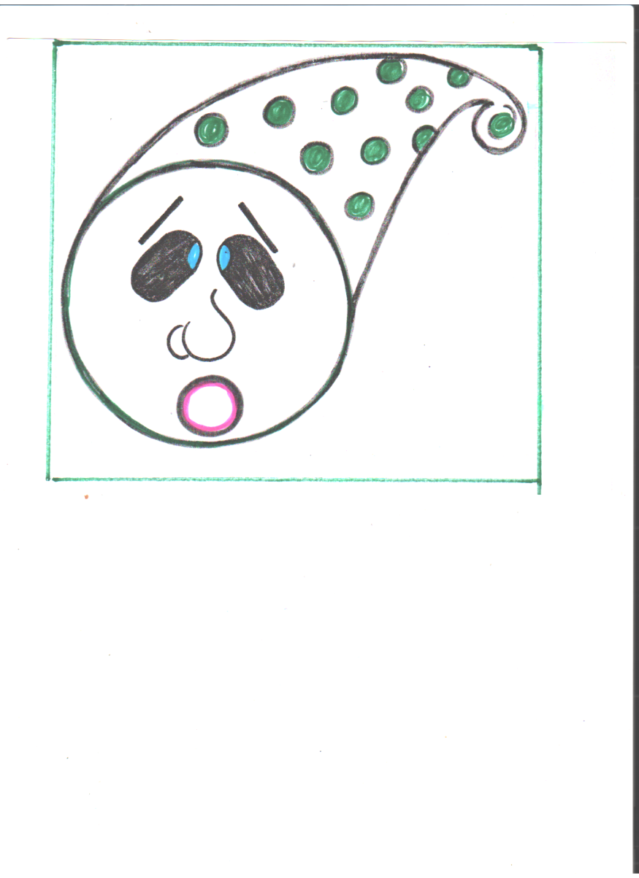
Фото 4. Испуг

Slide 7
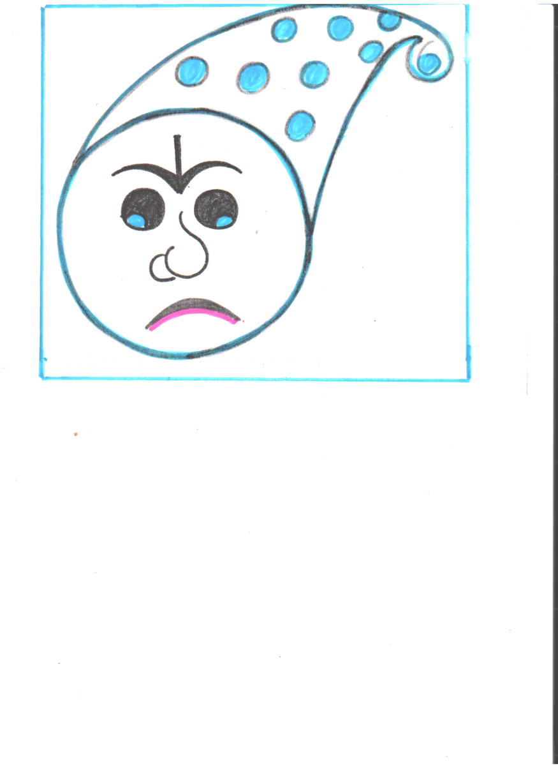
Фото 5. Злость

